Slide 1



我最棒！
我们最棒！

Slide 2

13 小河与青草

Slide 3
抱住
干枯
小河
水分
青草
不对
长得绿
流水
河边
到底
河岸
可能
紧紧
感谢
我与你

Slide 4
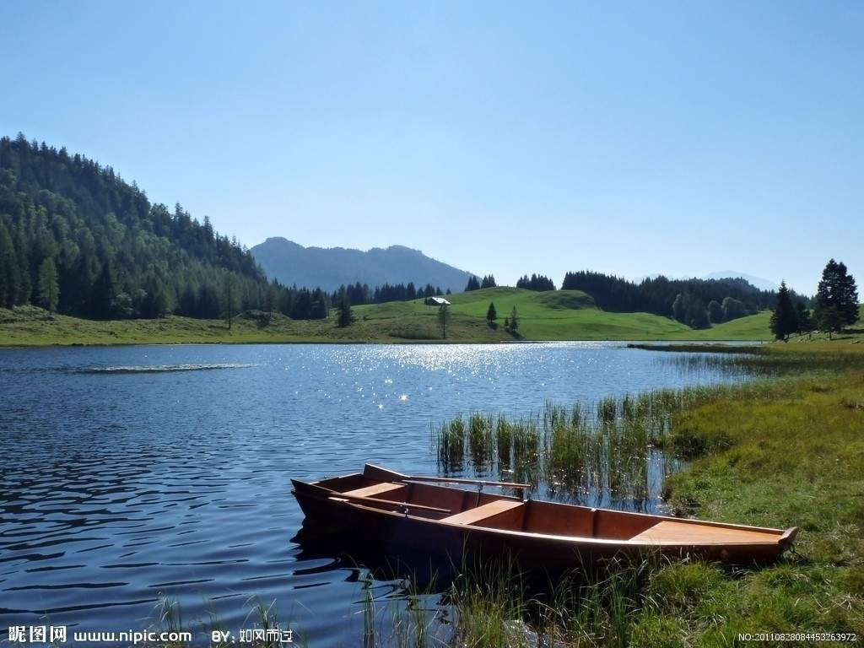

Slide 5

wān wān de xiǎo hé biān zhǎng mǎn
弯 弯 的 小 河 边，长 满
了 青 青 的 小 草。
le qīng qīng de xiǎo cǎo

Slide 6



wān wān de xiǎo hé biān zhǎng mǎn
弯 弯 的 小 河 边，长 满
了 青 青 的 小 草。
le qīng qīng de xiǎo cǎo

Slide 7
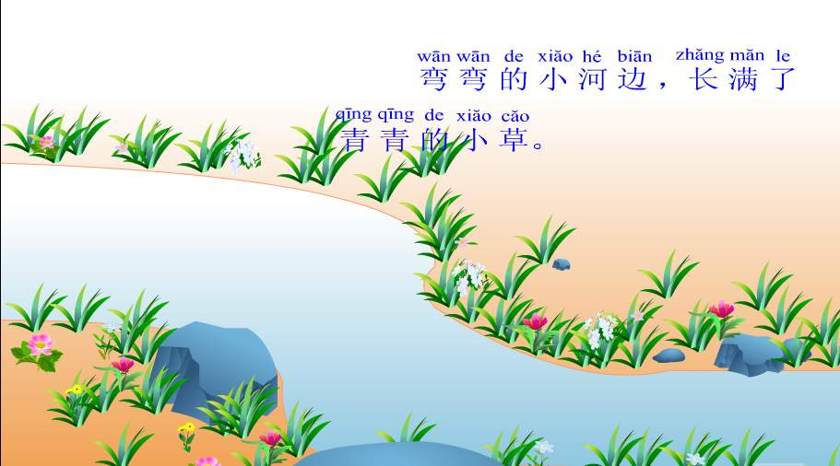
绿
清

Slide 8
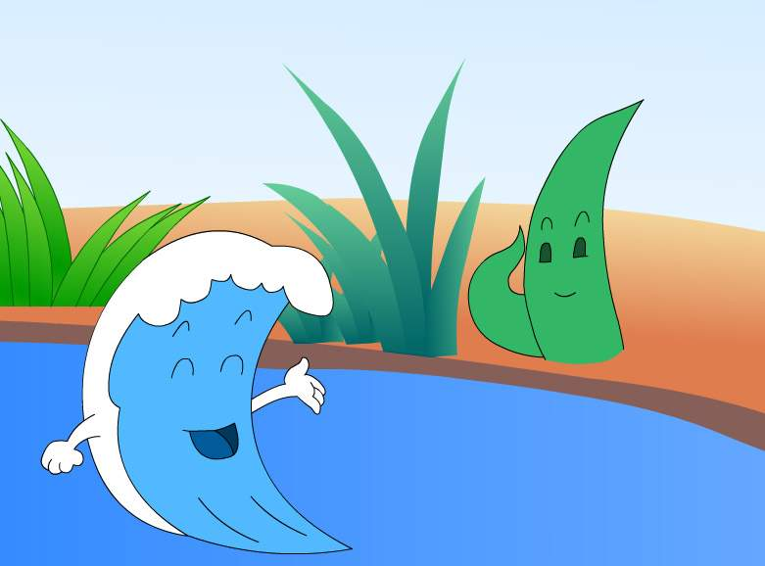
清
你的水真清啊，一眼能看到底。
这要感谢你呀！ 是你把河岸的泥土紧紧抱住，要不，我早就变成浑浊的泥水了。
紧紧抱住
浑浊

Slide 9
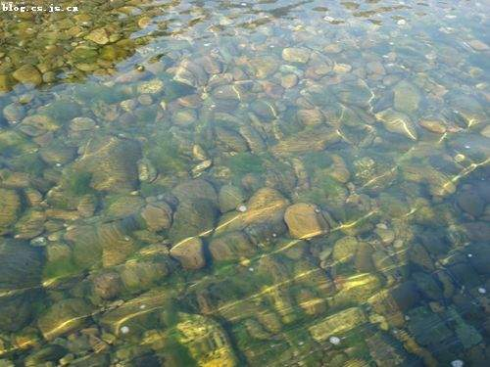
清澈见底

Slide 10
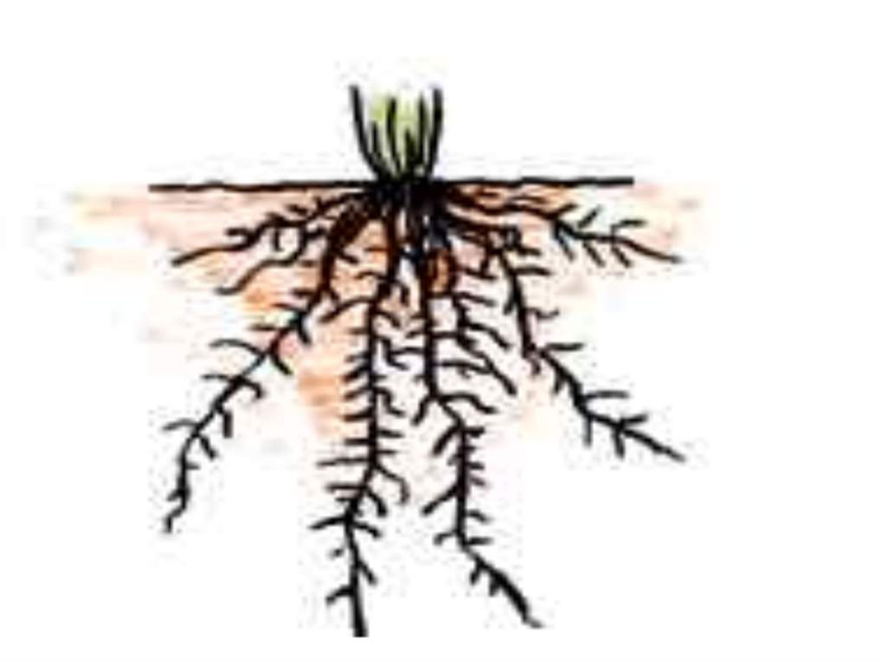

Slide 11
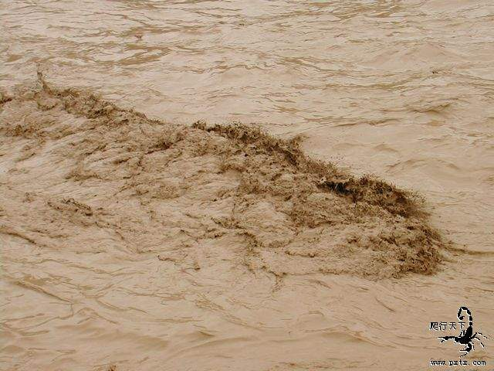
浑浊

Slide 12
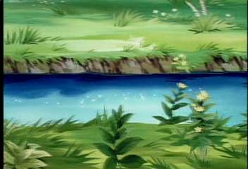
小河的水（ ），
是因为小草（ ）。
yīn wèi

Slide 13
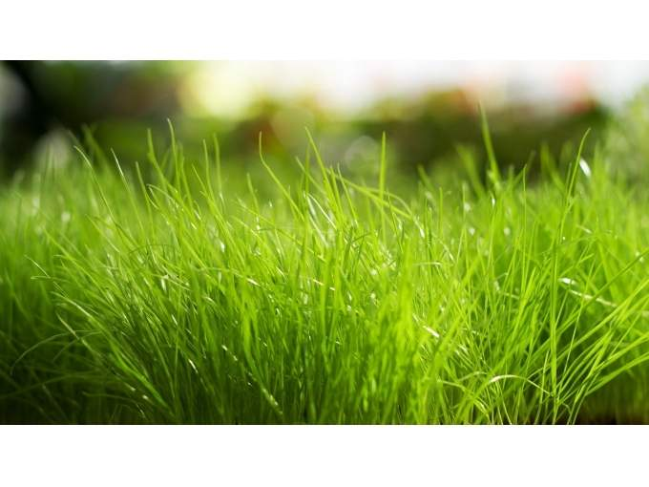
谢谢你，青草！

Slide 14
这也要感谢你呀！是你给了我充足的水分，要不我早就干枯了
充足
干枯
你长得碧绿碧绿的，真让人喜爱。
碧绿碧绿

Slide 15
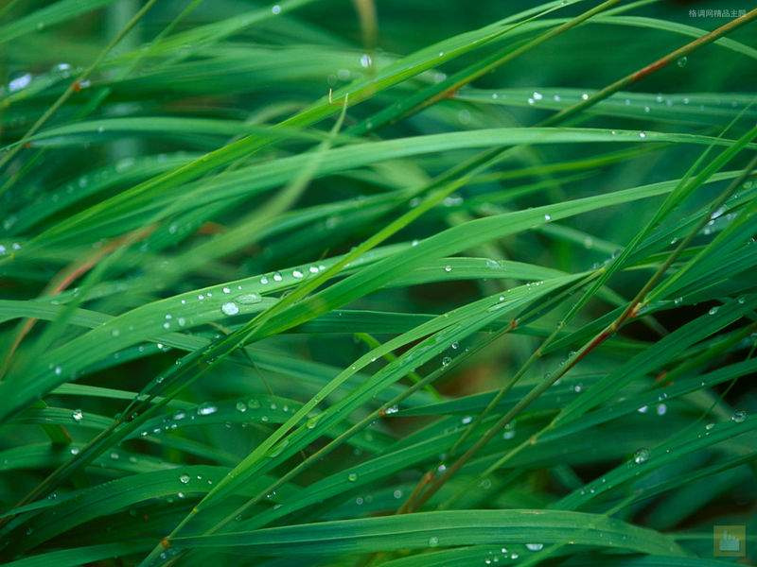
你长得碧绿的，真让人喜爱！
你长得碧绿碧绿的，真让人喜爱！

Slide 16
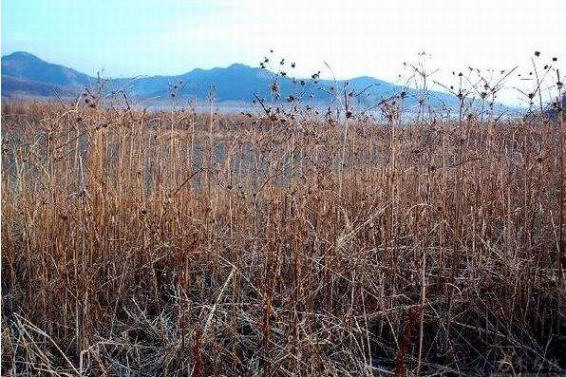

Slide 17
小草长的（ ），
是因为小河（ ）。
yīn wèi

Slide 18
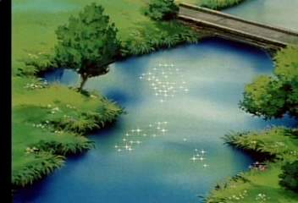
小河流得更欢了，小草也长得更绿了。
● ●
● ●

